Slide 1
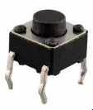

Reset/Start
Lap++
Prepare to Race
“Pi”
“Pii”
“Piii”
3
“Piiiii”
2
1
GO!
Durante 3 segundos se ve:
R 234 Time 02:01:234
Pasa primero uno y después otro
Car 1 ahead (1.23)
L Lap Last Best
L Lap Last Best
1: 007 1.230 1.225
1: 007 1.230 1.225
2: 007 1.230 1.225
2: 007 1.230 1.225

Slide 2
Reset/Start
Lap++
Prepare to Race
“Pi”
“Pii”
“Piii”
3
“Piiiii”
2
1
GO!
Durante 3 segundos se ve:
R 234 Time 02:01:234
Pasa primero uno y después otro
Car 1 ahead (1.23)
L Lap Last Best
L Lap Last Best
1: 007 1.230 1.225
1: 007 1.230 1.225
2: 007 1.230 1.225
2: 007 1.230 1.225

Slide 3
http://czauticka.cz/slot-car-lap-counting-arduino-uno-and-race-coordinator/
http://www.slotcarillustrated.com/portal/forums/showthread.php?t=94813

Slide 4
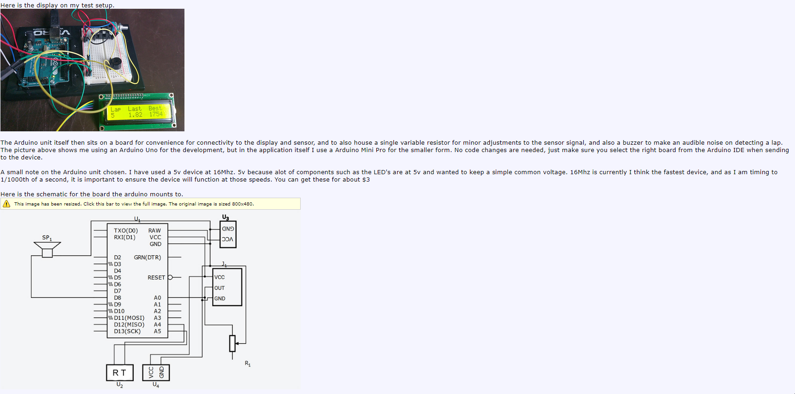

Slide 5
La pantalla se enciende
Muestra Intro
Indica que se pulse + para añadir vueltas
La pantalla se enciende

